Slide 1
НАЦІОНАЛЬНА АКАДЕМІЯ ПЕДАГОГІЧНИХ НАУК УКРАЇНИ
ДЗВО «УНІВЕРСИТЕТ МЕНЕДЖМЕНТУ ОСВІТИ»
Український відкритий університет післядипломної освіти
Центральний інститут післядипломної педагогічної освіти
Кафедра психології управління
Інструкція для користувачів сервісу «Універсал-онлайн»
ЦІЛЕПОКЛАДАННЯ

Slide 2
Конструювання виховних завдань закладу та задач особистісного розвитку учнів класних колективів у сервісі

Slide 3
Технологічний модуль сервісу «Конструювання»
Конструювання виховних завдань закладу освіти та задач особистісного розвитку учнів в класах здійснюється в процесі проектування за чотирма сферами: фізичною (F), психічною (P), соціальною (S), духовною (D) на чотирьох рівнях: індивідуальному, груповому, колективному і масовому.
В процесі проектування виявлених під час аналізу проблем і потенційних можливостей з врахуванням причинно-наслідкових зв'язків утворюються автоматично в сервісі 1400000 варіантів завдань закладу та задач особистісного розвитку учнів у класному колективі за кожною виявленою одною проблемою або потенційною можливістю.
В результаті їх ренгування за ефективністю в сервісі отримуємо найбільш доцільні шляхи і методи психолого-педагогічного впливу на вирішення конкретної проблеми або розвиток потенційної можливості особистісного розвитку учнів (індивідуальні, групові, колективні, масові).

Slide 4
Результати аналізу комплексної
психолого-педагогічної діагностики
Результатати комплексної діагностики
Проблеми
Індивідуальні
Групові
Потенційні можливості
Класного колективу
Закладу

Slide 5
Завдання
Задача
об’єктивна ситуація діяльності, що задається зовні
вирішуються протягом навчального року (за результатами весняного діагностичного зрізу)
психологічне відображення об’єктивної ситуації, що виконує функції психолого-педагогічного регулятора діяльності
вирішуються протягом семестру (за результатами осіннього і весняного діагностичних зрізів)
Розрізняють
стратегічні та тактичні
завдання та задачі

Slide 6
Типи психолого-педагогічних задач
задачі, які виховують
педагогічні задачі

Slide 7
Алгоритм конструювання завдань закладу та задач особистісного розвитку учнів складається з трьох елементів
1-й
Змістовно-смисловий
- суть або зміст
2-й
Психолого-педагогічний
- шляхи та форми
3-й
«Що робити?»
і «З ким?»
Методично-засобовий
- методи: засоби, прийоми
«Як?»
«Яким чином?»

Slide 8
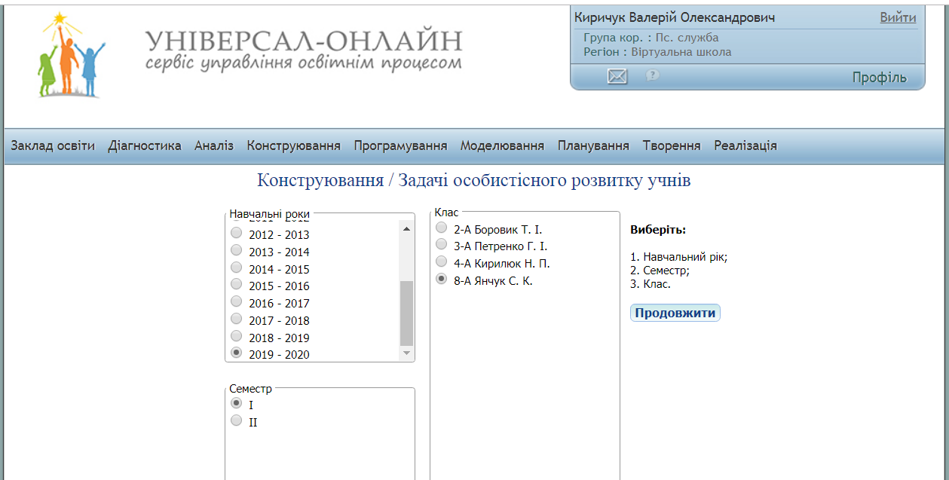
Конструювання задач особистісного розвитку учнів в хмарному сервісі. Крок 1.
1
2
Порядок дій:
Технологічний модуль «Конструювання» → задачі особистісного розвитку учнів .
Вибрати навчальний рік → семестр → клас → продовжити.

Slide 9
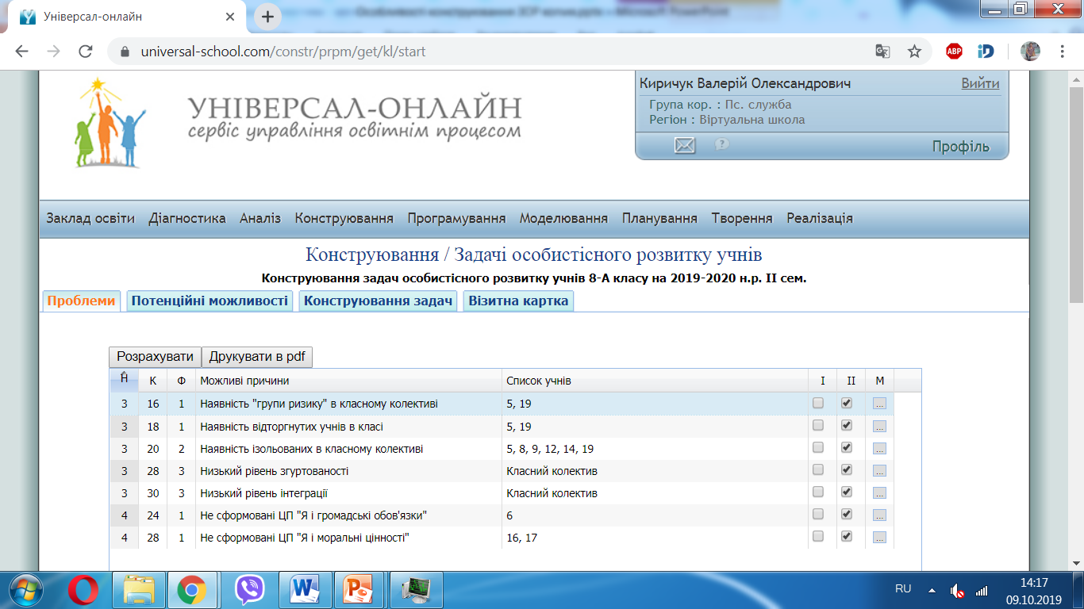
Конструювання задач особистісного розвитку учнів. Крок 2
1
2
Н – напрям розвитку:
1- фізичний, 2-психічний, 3-соціальний, 4-духовний
Ф- форма роботи:
1-індивідуальна(1-2 учні), 2-групова(3-50% учнів), 3-колективна(понад 50% учнів)
Порядок дій:
Проблеми → розрахувати.
Вибрати 3-5 проблем, які будуть вирішуватись протягом наступного навчального семестру.

Slide 10
Проблеми розвитку учнів класу. Крок 3

Slide 11
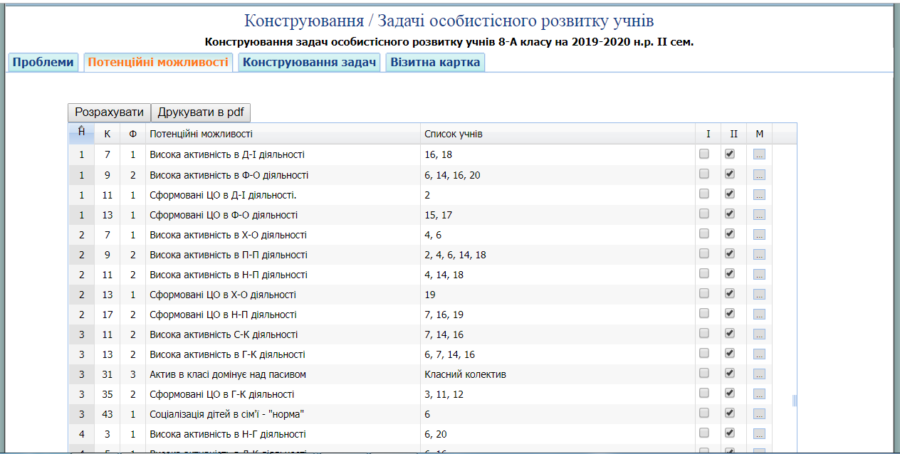
Конструювання задач особистісного розвитку учнів. Крок 4.
1
Порядок дій:
Потенційні можливості → розрахувати
Вибрати потенційні можливості які будуть розвиватитсь протягом наступного семестру.
2

Slide 12
Потенційні можливості розвитку учнів класу.

Slide 13
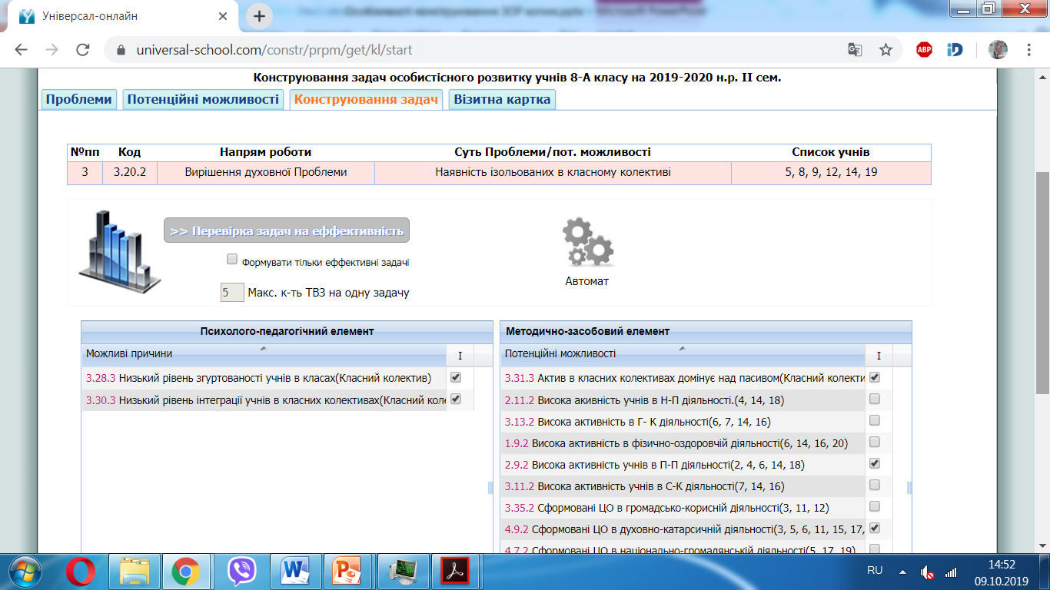
Конструювання задач особистісного розвитку учнів. Крок 5
1
Порядок дій:
Обрати одну з проблем.
Позначити можливі причини виникнення проблеми.
Вибрати потенційні можливості для її вирішення.
Перейти до наступної проблеми (4-6 проблем).
1
1

Slide 14
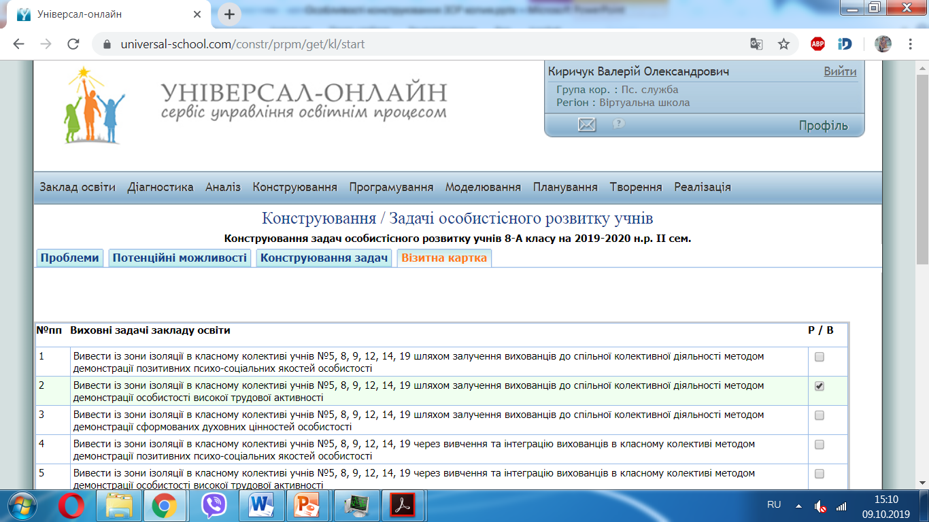
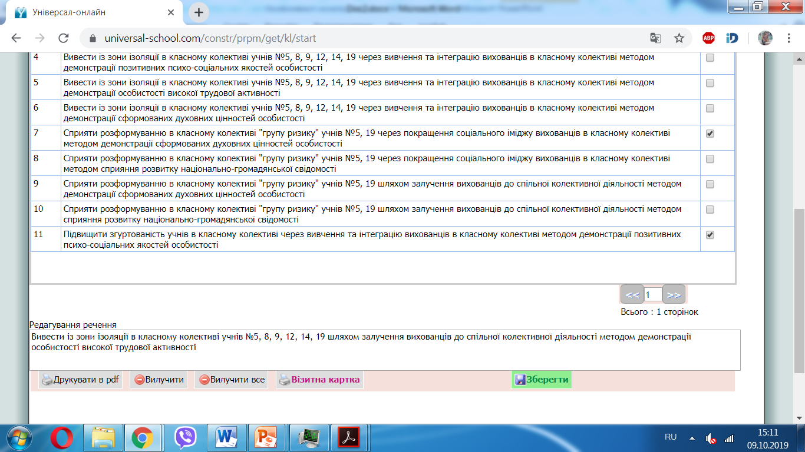
Візитна картка класу. Крок 7.
1
2
4
Порядок дій:
Вибрати із пропонованих варіантів 4- 6 задач, що будуть вирішуватися протягом семестра.
Відредагувати формулювання задач.
Зберегти зміни. 4. Роздрукувати візитну картку класу з задачами особистісного розвитку учнів.
3

Slide 17
Висновок
Результатом проектування проблем, причинно-наслідкових зв’язків і потенційних можливостей автоматично конструюються виховні завдання закладу освіти на навчальний рік та задачі особистісного розвитку учнів класного колективу на навчальний семестр.
Завдання закладу та задачі особистісного розвитку учнів є необхідними освітніми компонентами для проектування освітнього цільового змісту навчальних і виховних проектів, що створюються в технологічному модулі сервісу: «моделювання».

Slide 18
Сервіс: http://www.universal-school.com
Сайт сервісу: http://www.universal-online.org
Посилання на презентації: https://goo.gl/Hg8m5y
Автор сервісу: Киричук Валерій Олександрович
Т: +38(066) 6624161
kyrichuk@ukr.net
https://www.facebook.com/valeri.kirichyk

